Slide 1

设计篇-排版细节
辅助对齐-线条

Slide 2
2017年游戏产业调查结果
调查结果>TMT产业调查结果>游戏产业调查结果
2017年的主要调查结果
不要随随便便就说“我们开发一个休闲游戏吧”
我们没有发现任何 KPI 可以确认休闲游戏是否比其它游戏表现更好。首先， 考虑你的游戏是否在特定的游戏类型中表现出众，并充分利用你的核心受众。
游戏类型对于IAP很重要， 但是没有你以为的那么重要。
你的游戏类别对你的 IAP 转化率产生的影响小于它对某些 KPI 所产生的影响——例如用户留存率和游戏时长。所有调整的变现策略都同样重要。
游戏类型对于基于广告的变现模式非常重要。
游戏时长和用户留存率较高的游戏—— 例如益智游戏、纸牌游戏和博彩游戏可能更适合基于广告的变现模式。策略游戏和模拟游戏能够提高ARPPU。
博彩游戏看上去是个安全的赌注 。
尽管今年新开发的博彩游戏似乎较少， 但是它们在本报告的大多数指标中都显示出非常积极的趋势。
3.8%
＞6小时
3.3%
4-6小时
30.7%
30-60分钟
18.9%
30分钟以内
20.2%
1-2小时
23.1%
2-4小时
2017年手机游戏用户游戏时长调查
数据来源：北京大忽悠咨询公司.内部数据： 2017年TMT产业调查结果. 手机游戏产业篇. 2018
北京大忽悠咨询公司
27/69

Slide 4
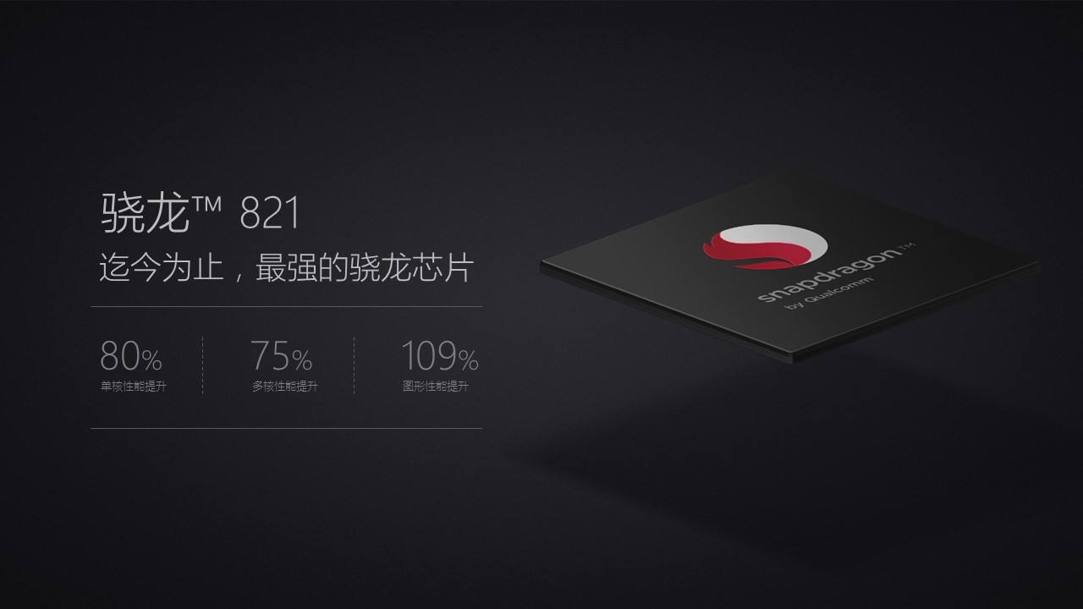

Slide 5
2017年的主要调查结果
我们没有发现任何 KPI 可以确认休闲游戏是否比其它游戏表现更好。首先， 考虑你的游戏是否在特定的游戏类型中表现出众，并充分利用你的核心受众。

Slide 6
2017年的主要调查结果
我们没有发现任何 KPI 可以确认休闲游戏是否比其它游戏表现更好。首先， 考虑你的游戏是否在特定的游戏类型中表现出众，并充分利用你的核心受众。

Slide 7
2017年的主要调查结果
我们没有发现任何 KPI 可以确认休闲游戏是否比其它游戏表现更好。首先， 考虑你的游戏是否在特定的游戏类型中表现出众，并充分利用你的核心受众。

